Slide 1

Andělské investování a
Czech Business Angel Association
Jiří Hlavenka
Investor, zakládající člen CBAA
26. 8. 2020

Slide 2
Proč angel investing
Rychlá doba nutí firmy ke „sprintu k cíli“.
Začínající firmy s ambicemi se bez kapitálu neobejdou
V rané fázi jsou pro institucionální investory neatraktivní, pro banky zcela nevhodní
Angel investor je typicky „bohatý jednotlivec se zkušenostmi v podnikání“
Anděl poskytuje smart money, peníze + svůj lidský zdroj (zkušenosti, mentoring). Extrémně důležité v začátku života firmy

Slide 3
Angel investing ve světě
Jen v USA investují „andělé“ 25 mld. ročně, celkem
do 70 000 (!!!) firem. Neuvěřitelná líheň!
Počet angel investorů je odhadován
na 300 000 celosvětově
Obvyklá velikost první investice je v jednotkách mil. Kč
(= Evropa, v USA mnohem méně)
Udává se úspěšnost okolo 10%
Angel investing je „mazací olej“, bez kterého se byznysy nerozjedou

Slide 4
Czech Business Angel Association
Vznik 2020
7 členů, zastupují cca 30 business angels (individuální i skupinové členství)
Hlavní cíl: podporovat růst, etablování, povědomí, reputaci angel investování v ČR
Další cíle:
- Pravidla hry, kodex, vysoké etické standardy
- Kultivování vztahů v investorském světě
- Sdílení informací, network (i přeshraniční)
- Zastupování zájmů členů i profese vůči veřejné sféře

Slide 5
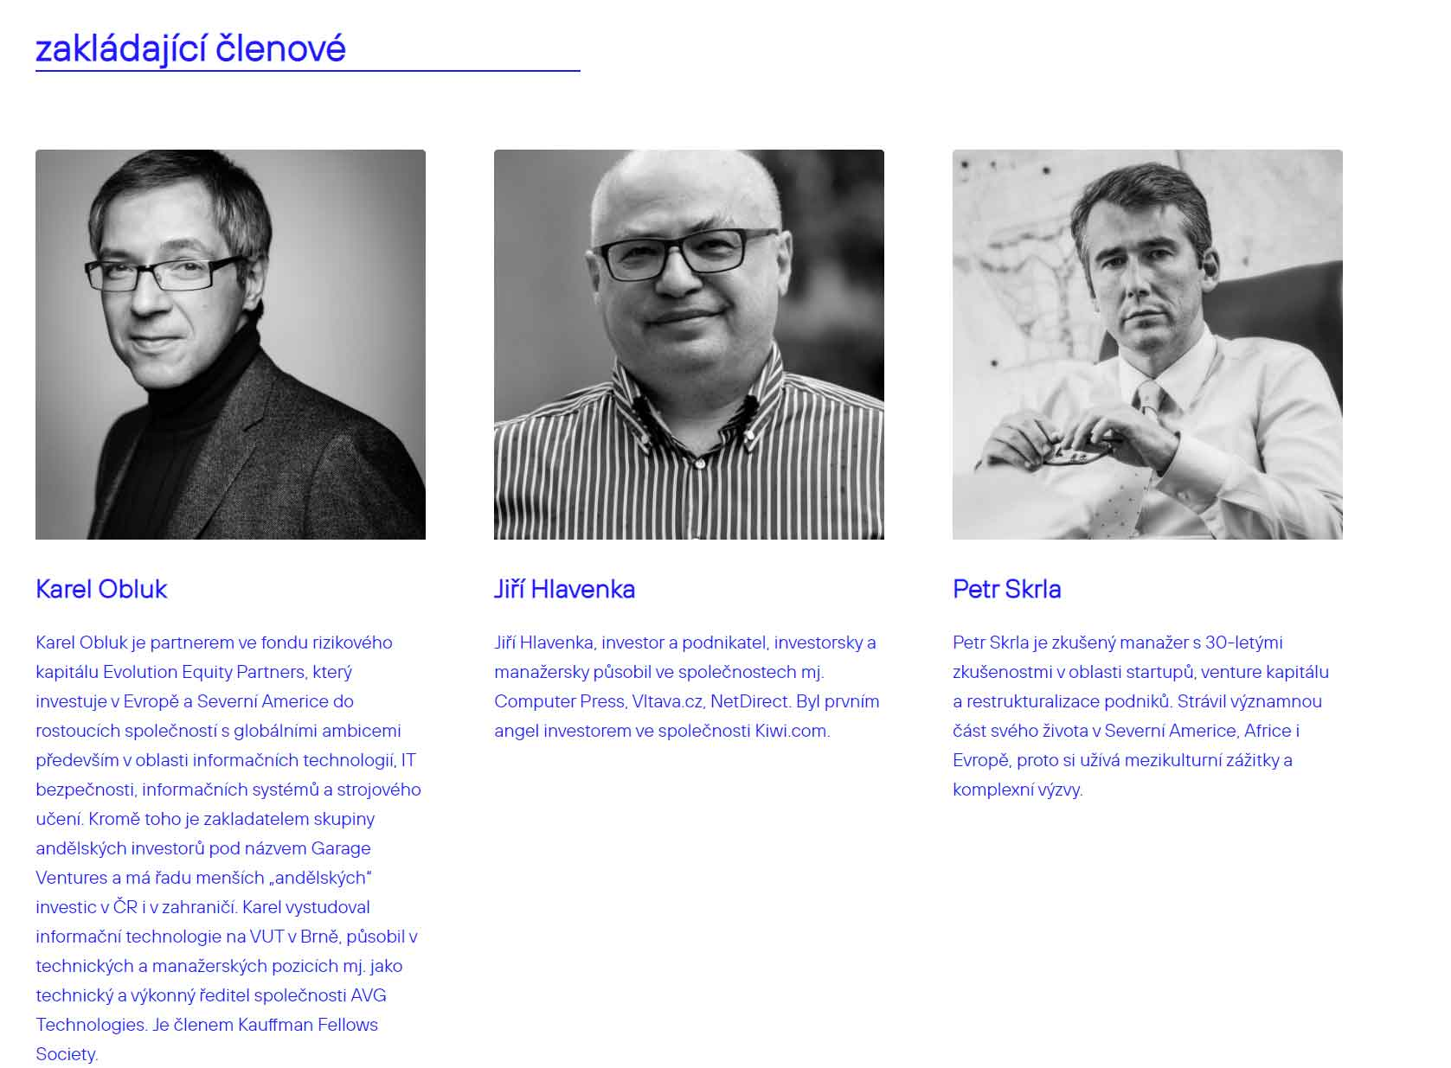
Czech Business Angel Association
Děkuji za pozornost!

